Slide 1
Демонстрация работы приложения курсового проекта
Тема курсового проекта:
Разработка простейшего
Графического редактора
для рисования
Выполнила студентка МГТУ им. Н.Э. Баумана:
Быкова П.Е., учебной группы ИУ8-32
Руководитель курсового проекта: И.В. Мацак

Slide 2
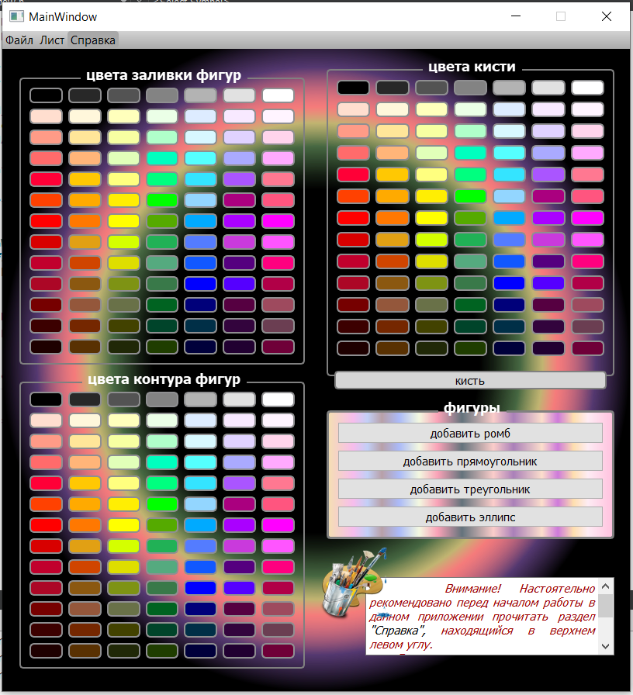
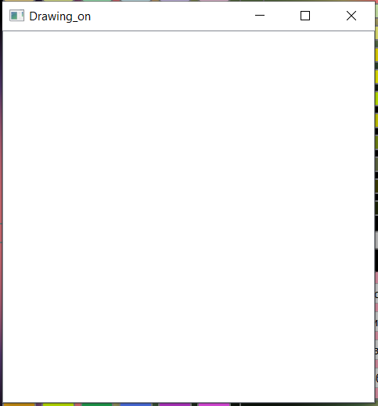
Начальный вид приложения при запуске состоит из двух окон: листа и пользовательского интерфейса

Slide 3
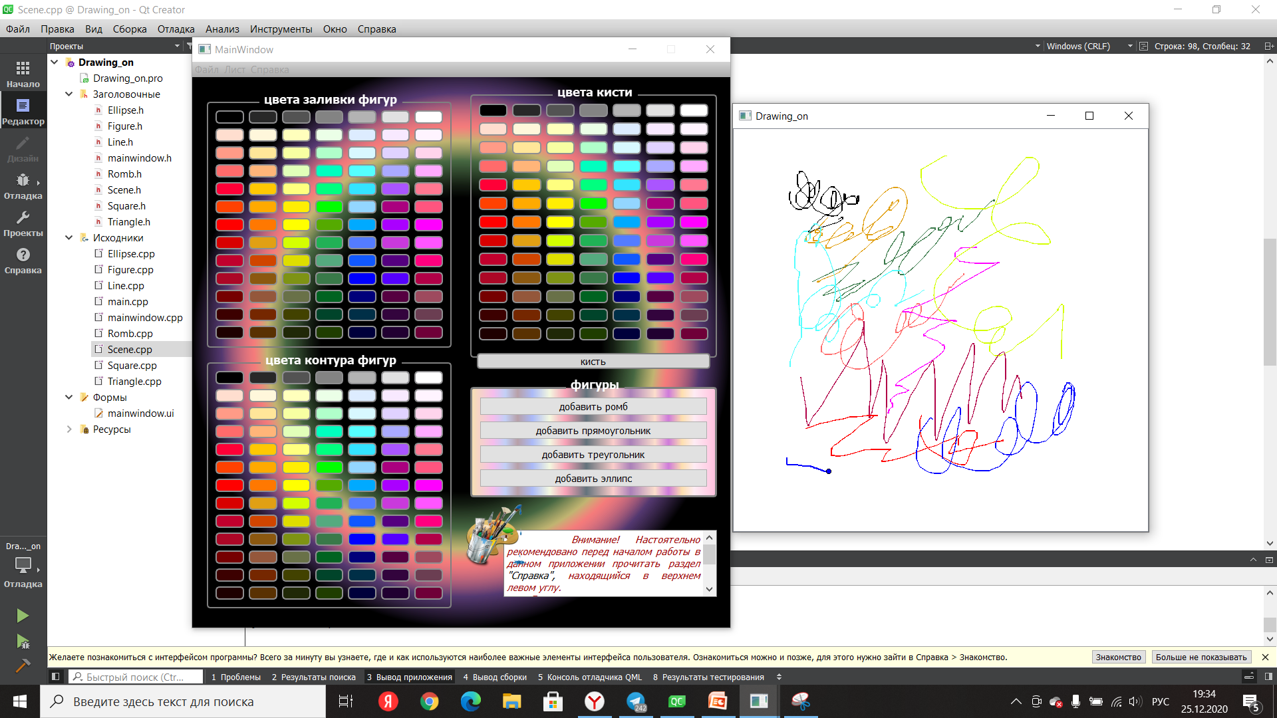
Как видно, приложение может рисовать произвольные линии
(зажатие левой кнопки мыши), меняя цвета кисти путём нажатия кнопки с цветом в блоке «цвета кисти»

Slide 4
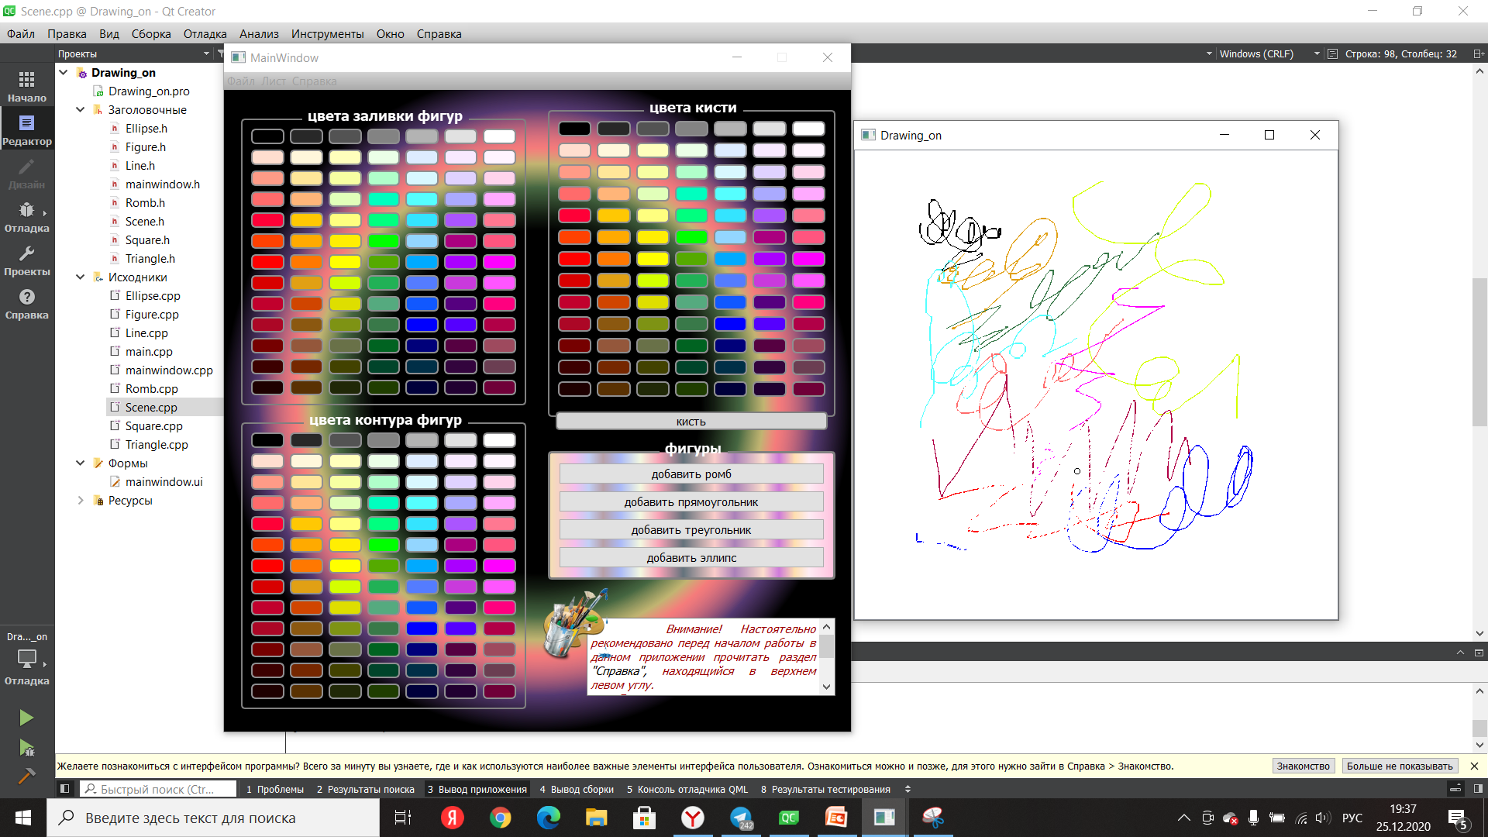
При зажатии правой кнопки мыши можно стирать нарисованные линии

Slide 5

Можно добавлять фигуры на лист, нажав на одну из кнопок в блоке «фигуры»

Slide 6

Можно перемещать последнюю нарисованную фигуру в любое место на листе с
помощью клавиш A, W, S, D

Slide 7
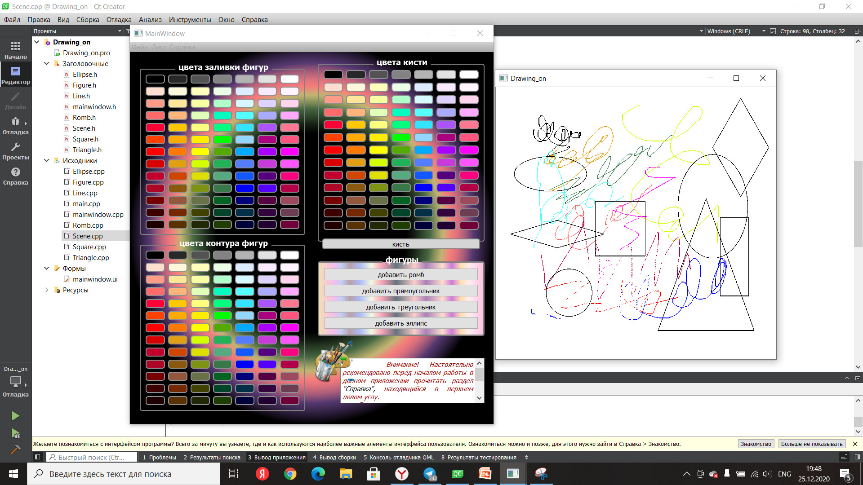
Как видно, фигуры при добавлении на лист могут менять свою форму с помощью
зажатия и перемещения курсора мыши

Slide 8
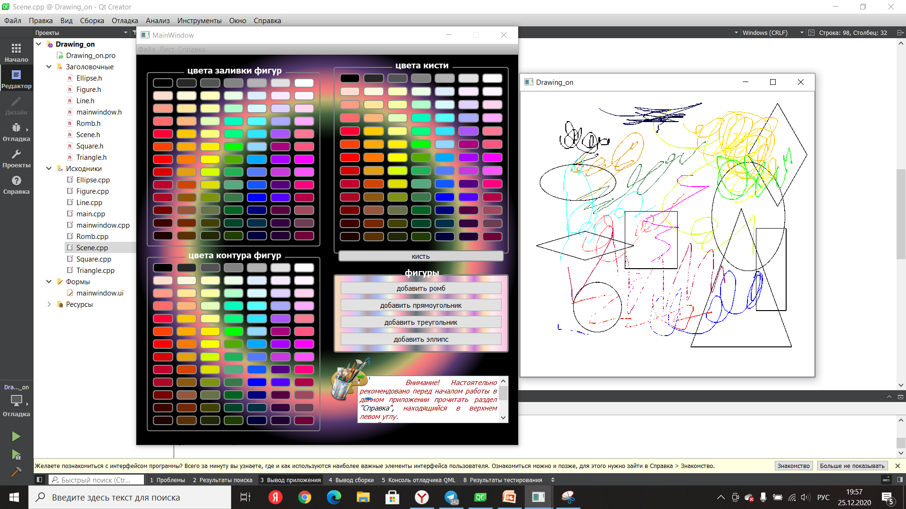
При нажатии на кнопку «кисть» пользователю возвращается контроль над кистью,
рисующей произвольные линии

Slide 9
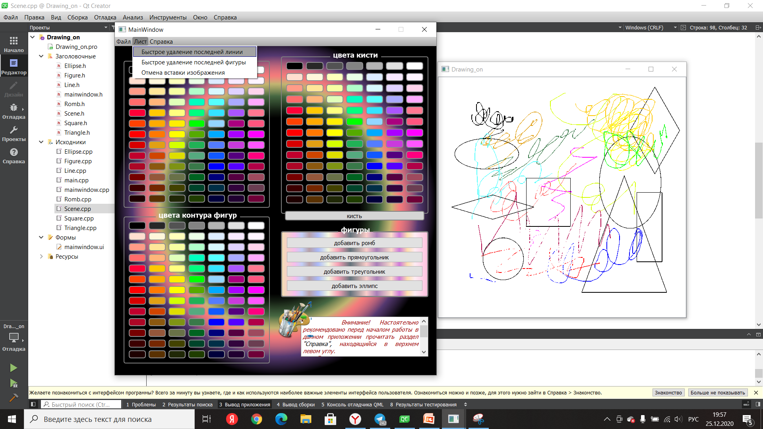
Можно также удалить последнюю нарисованную линию с помощью меню
приложения: «Лист» -> «Быстрое удаление последней линии»

Slide 10
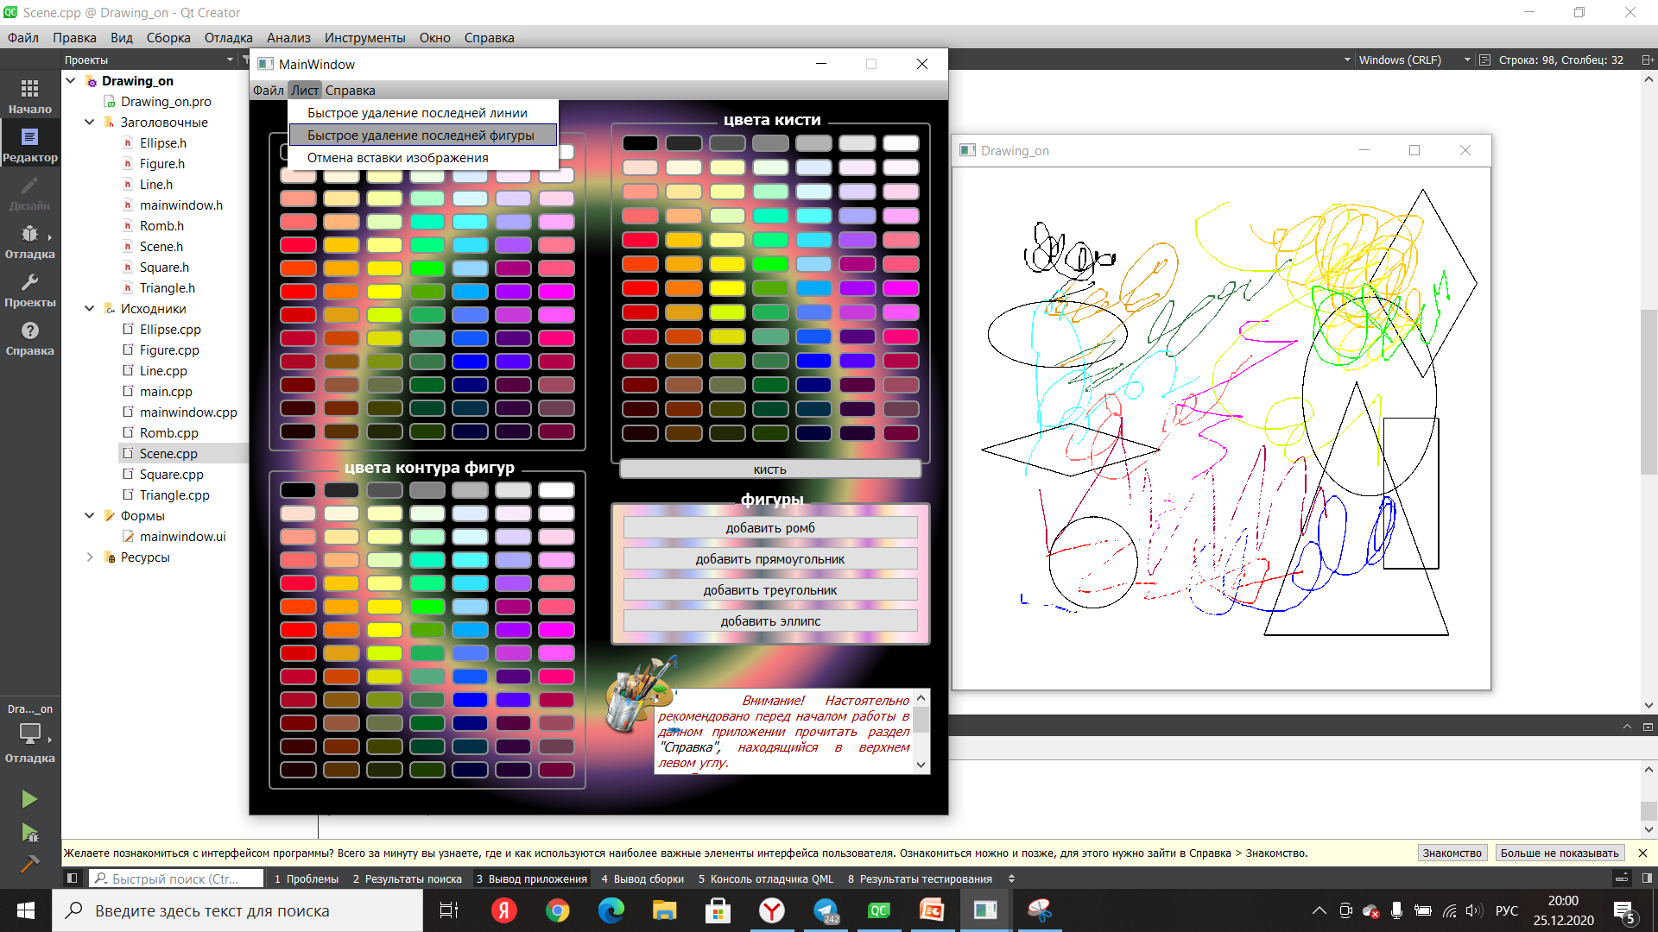
Можно также удалить последнюю нарисованную фигуру с помощью меню
приложения: «Лист» -> «Быстрое удаление последней фигуры»

Slide 11
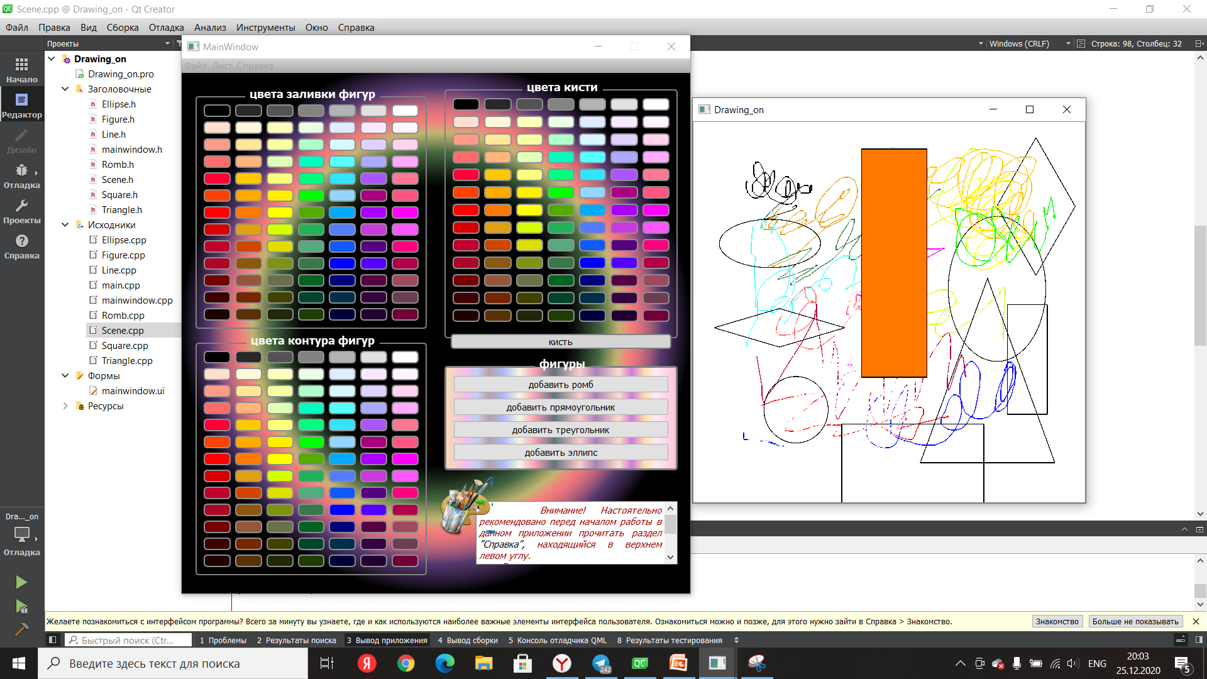
Можно изменить цвет заливки последней добавленной фигуры, если нажать на
любую кнопку из блока «цвета заливки фигур», а затем щёлкнуть по листу

Slide 12
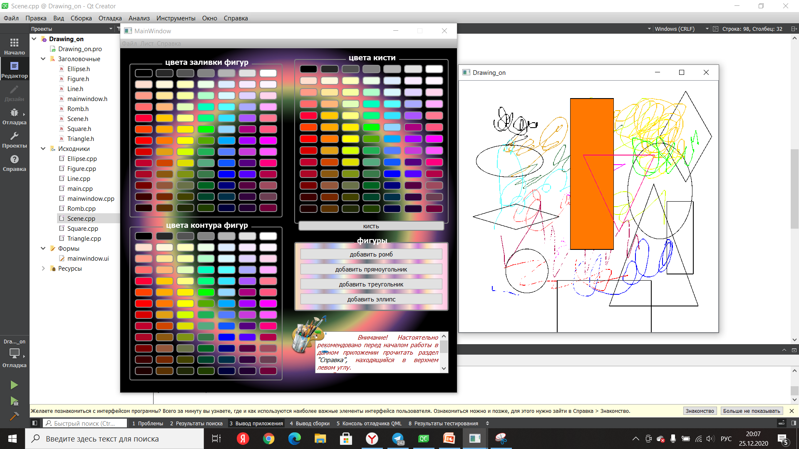
Можно изменить цвет контура последней добавленной фигуры, если нажать на
любую кнопку из блока «цвета контура фигур», а затем щёлкнуть по листу

Slide 13
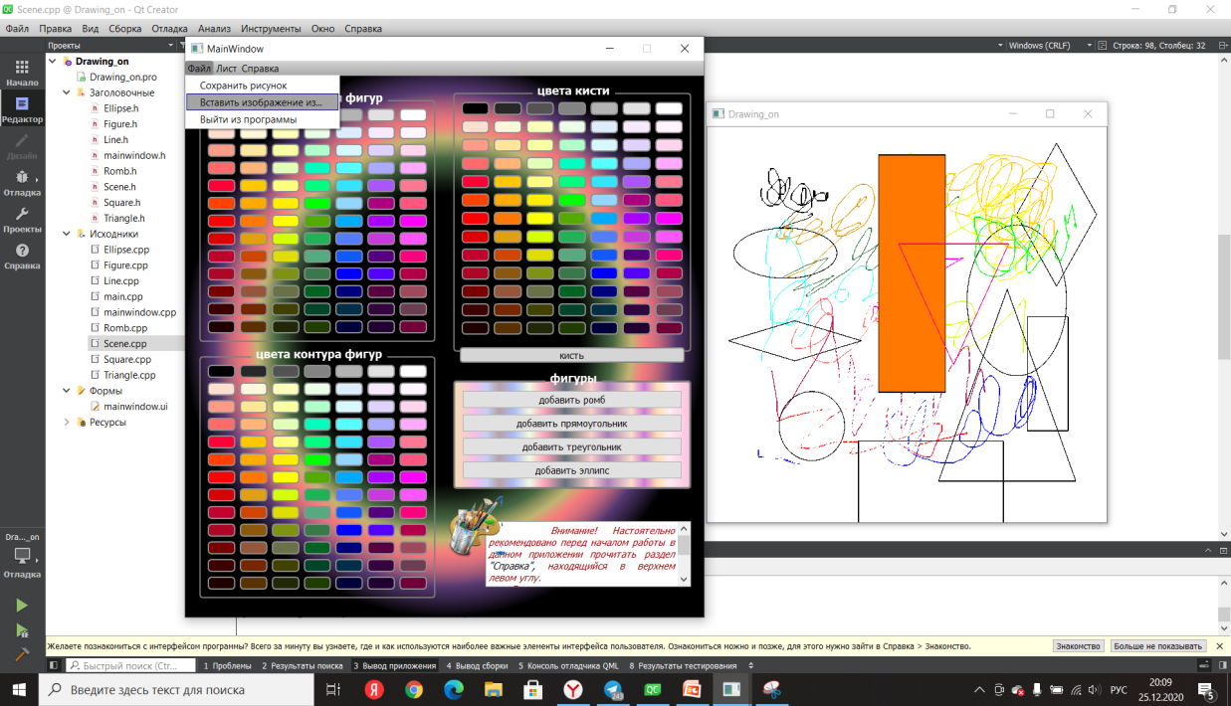
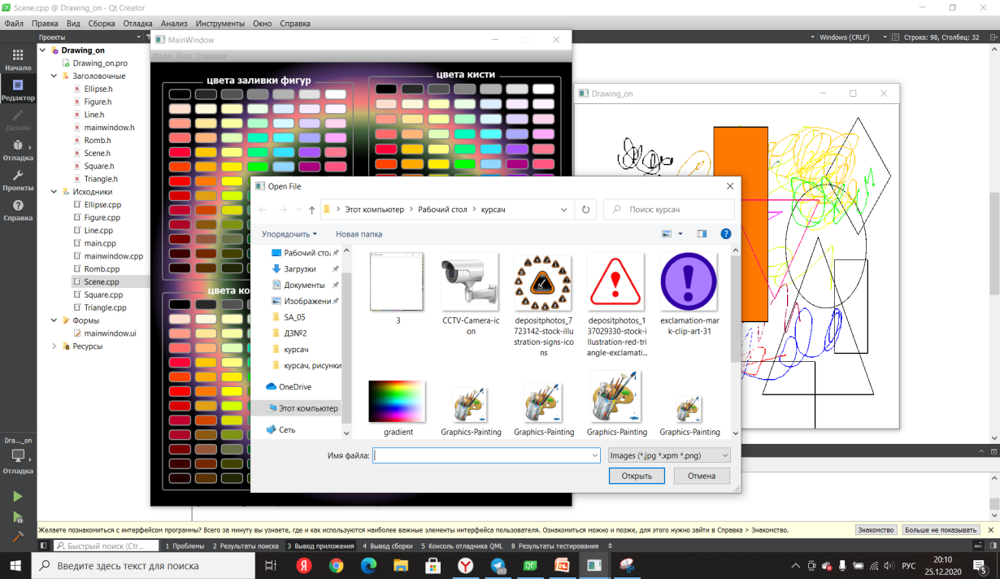
Если зайти в меню приложения и выбрать: «Файл» -> «Вставить изображение из…»,
то данная программа открывает специальное диалоговое окно, дающее доступ к пользовательским файлам на компьютере,
чтобы пользователь выбрал то изображение, которое он хочет видеть на листе

Slide 14
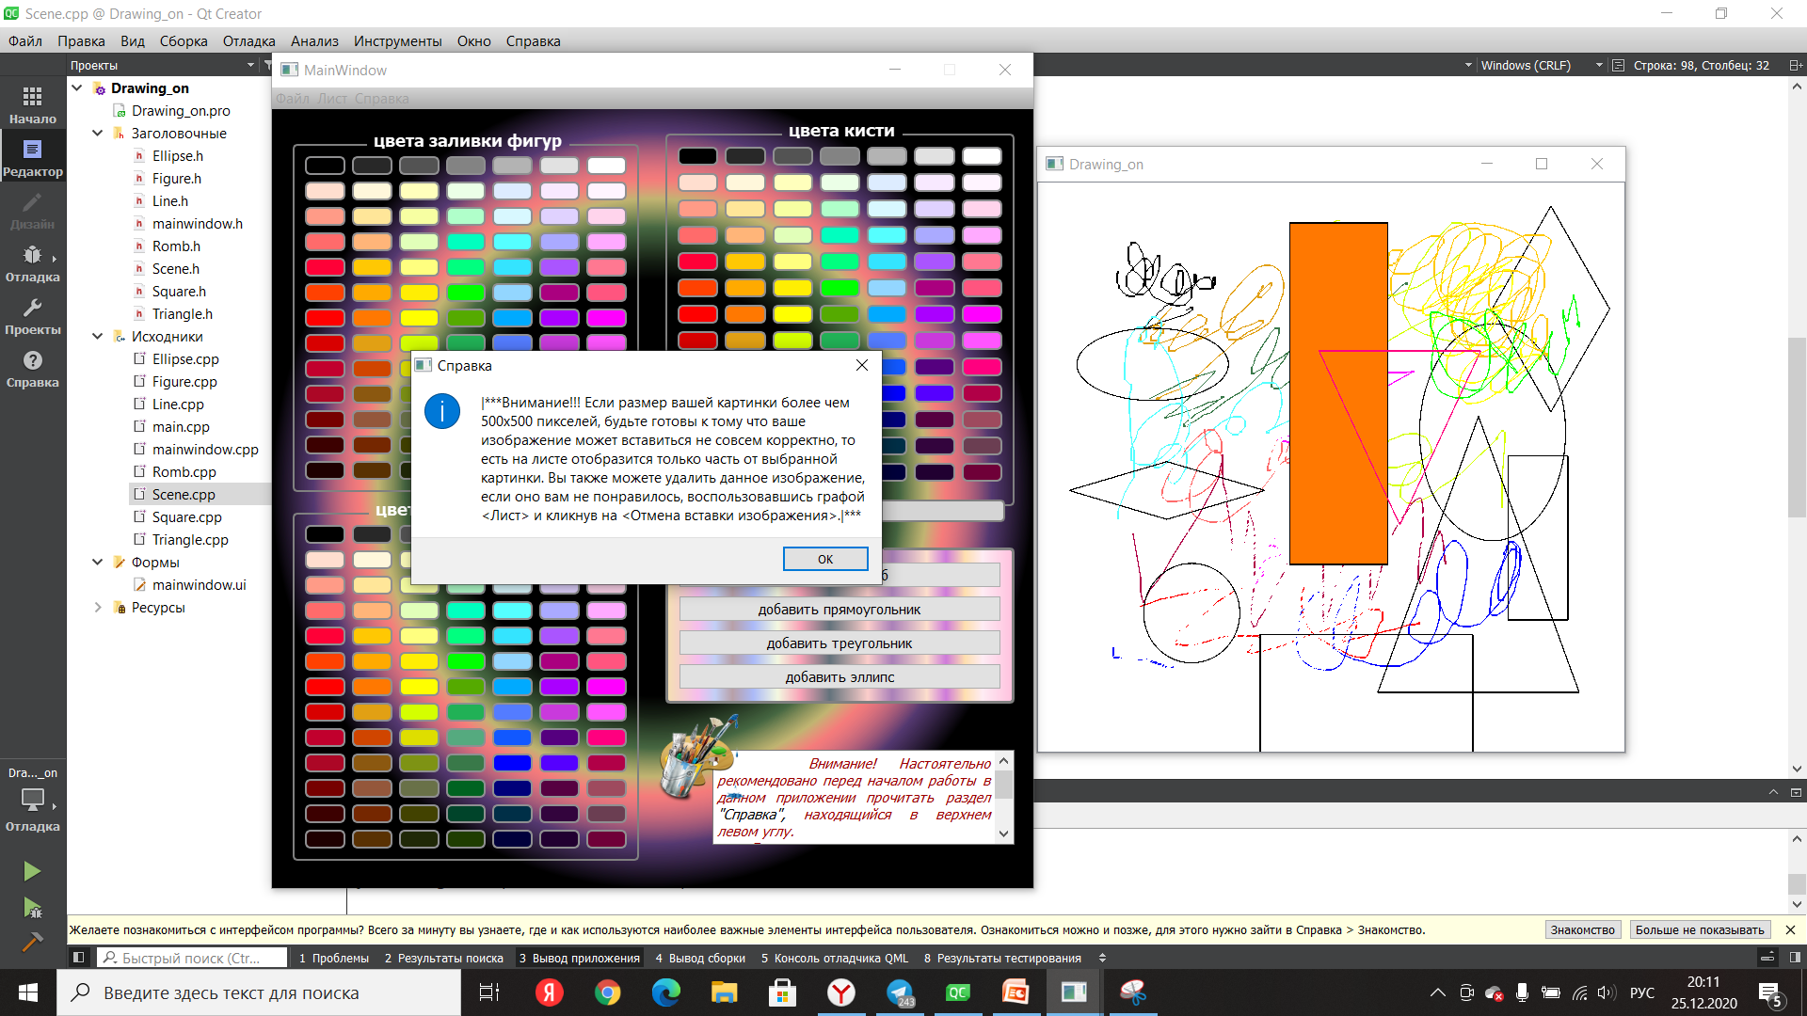
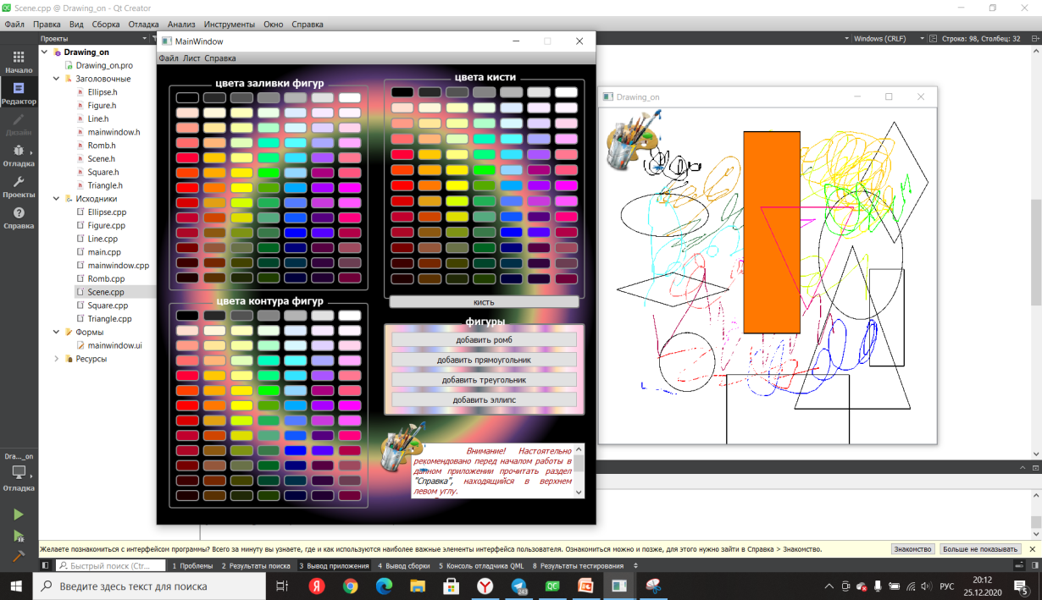
Далее возникает предупреждение пользователя о размере вставляемого файла, и если размер выбранной картинки удовлетворяет условиям, указанным в предупреждении, то при нажатии кнопки «ок» выбранное изображение появляется на листе

Slide 15
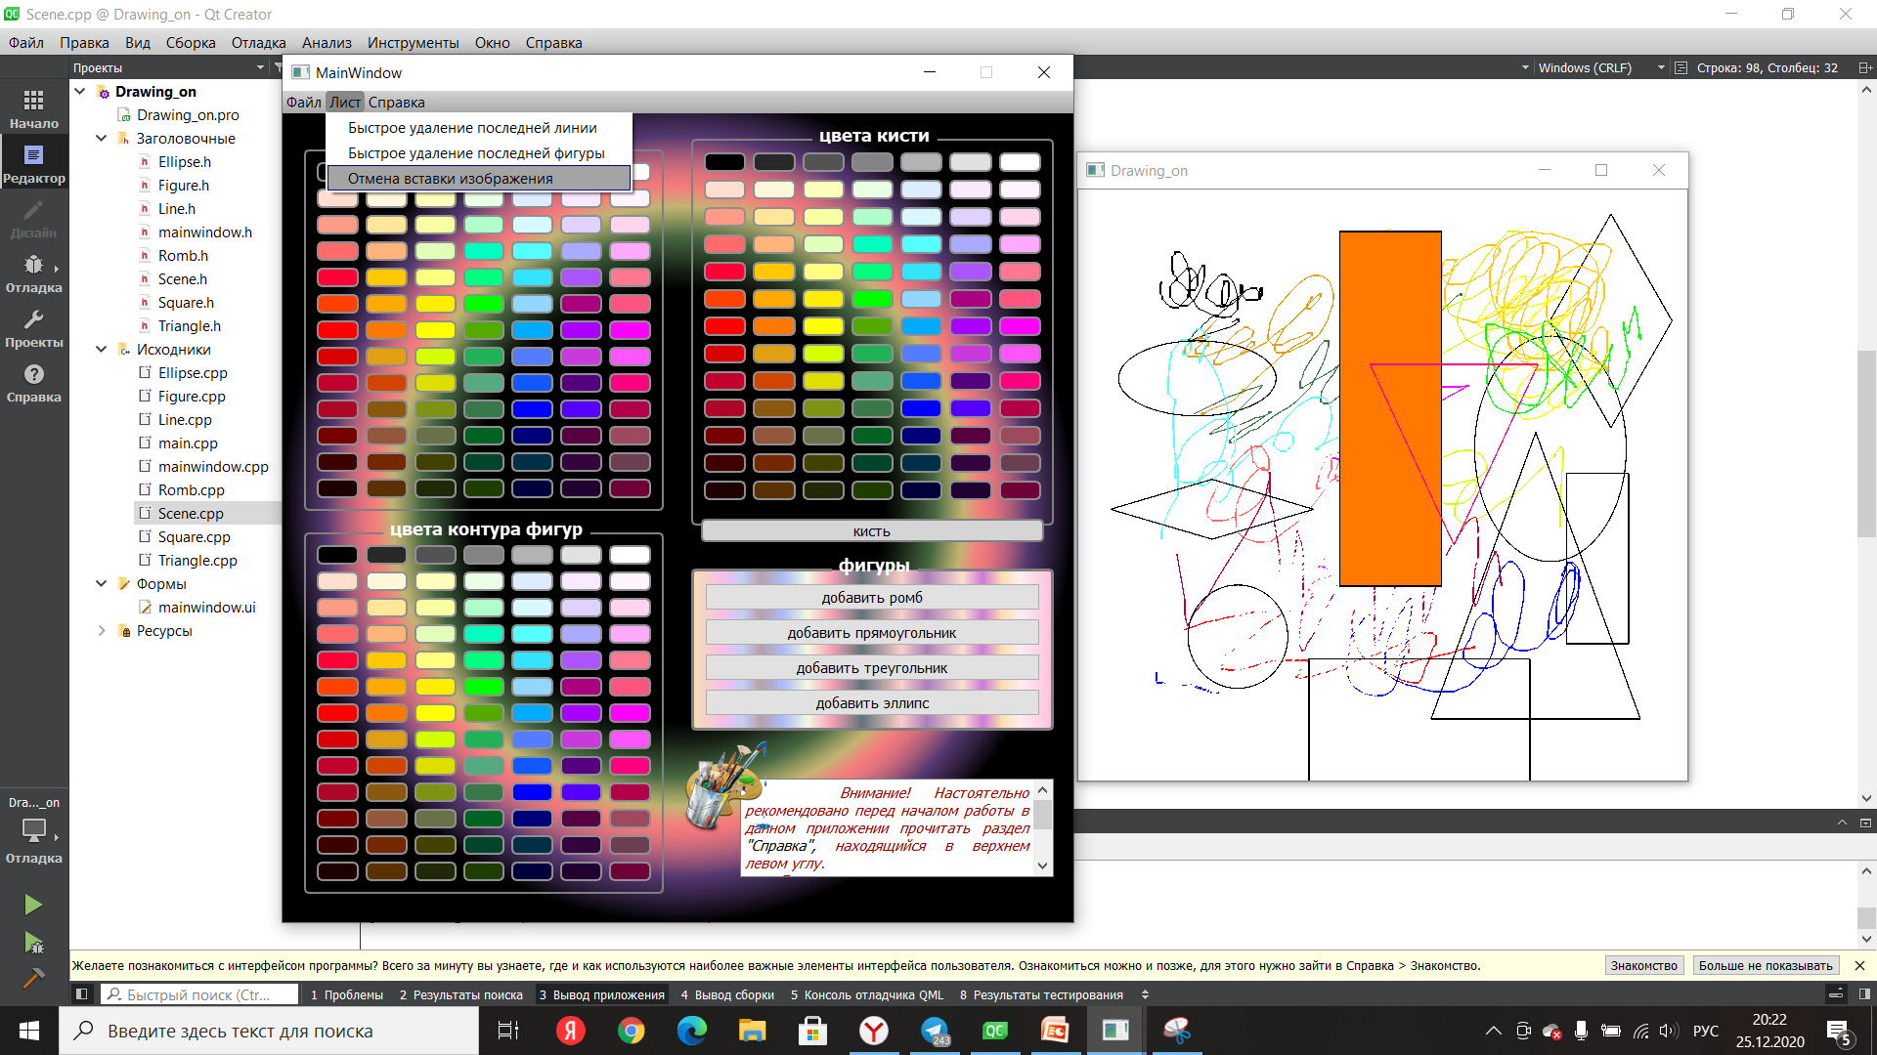
Вставленное изображение можно удалить, если в меню приложения нажать:
«Лист» -> «Отмена вставки изображения»

Slide 16

Пользователь может сохранить получившийся у него рисунок в любую из
директорий на его компьютере, выбрав в меню приложения:
«Файл» -> «Сохранить рисунок»

Slide 17
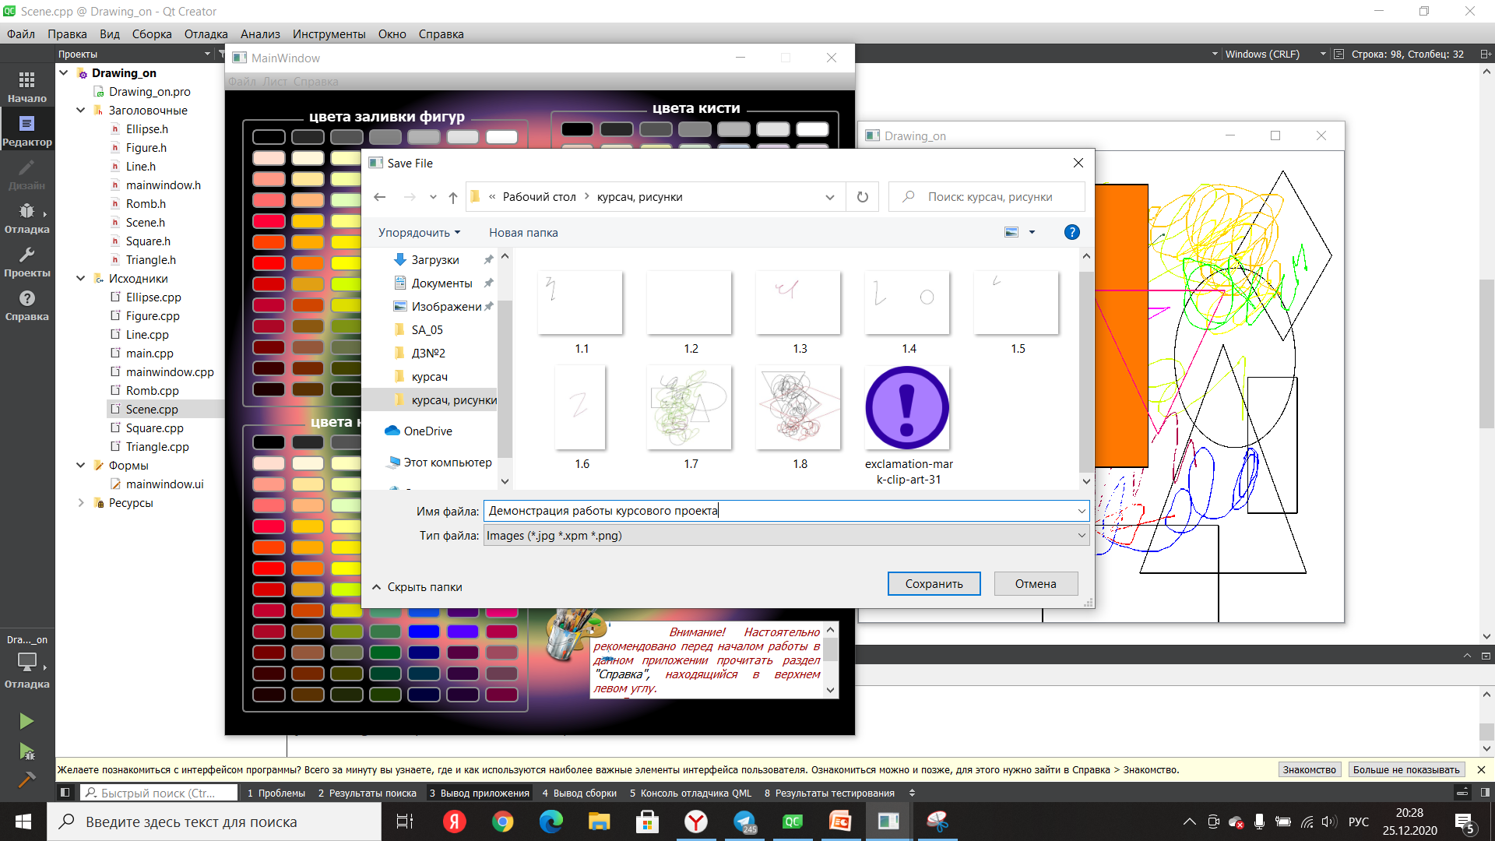
Откроется специальное диалоговое окно, дающее доступ к пользовательским файлам на компьютере, чтобы пользователь выбрал, куда и под каким именем хочет сохранить свой рисунок

Slide 18
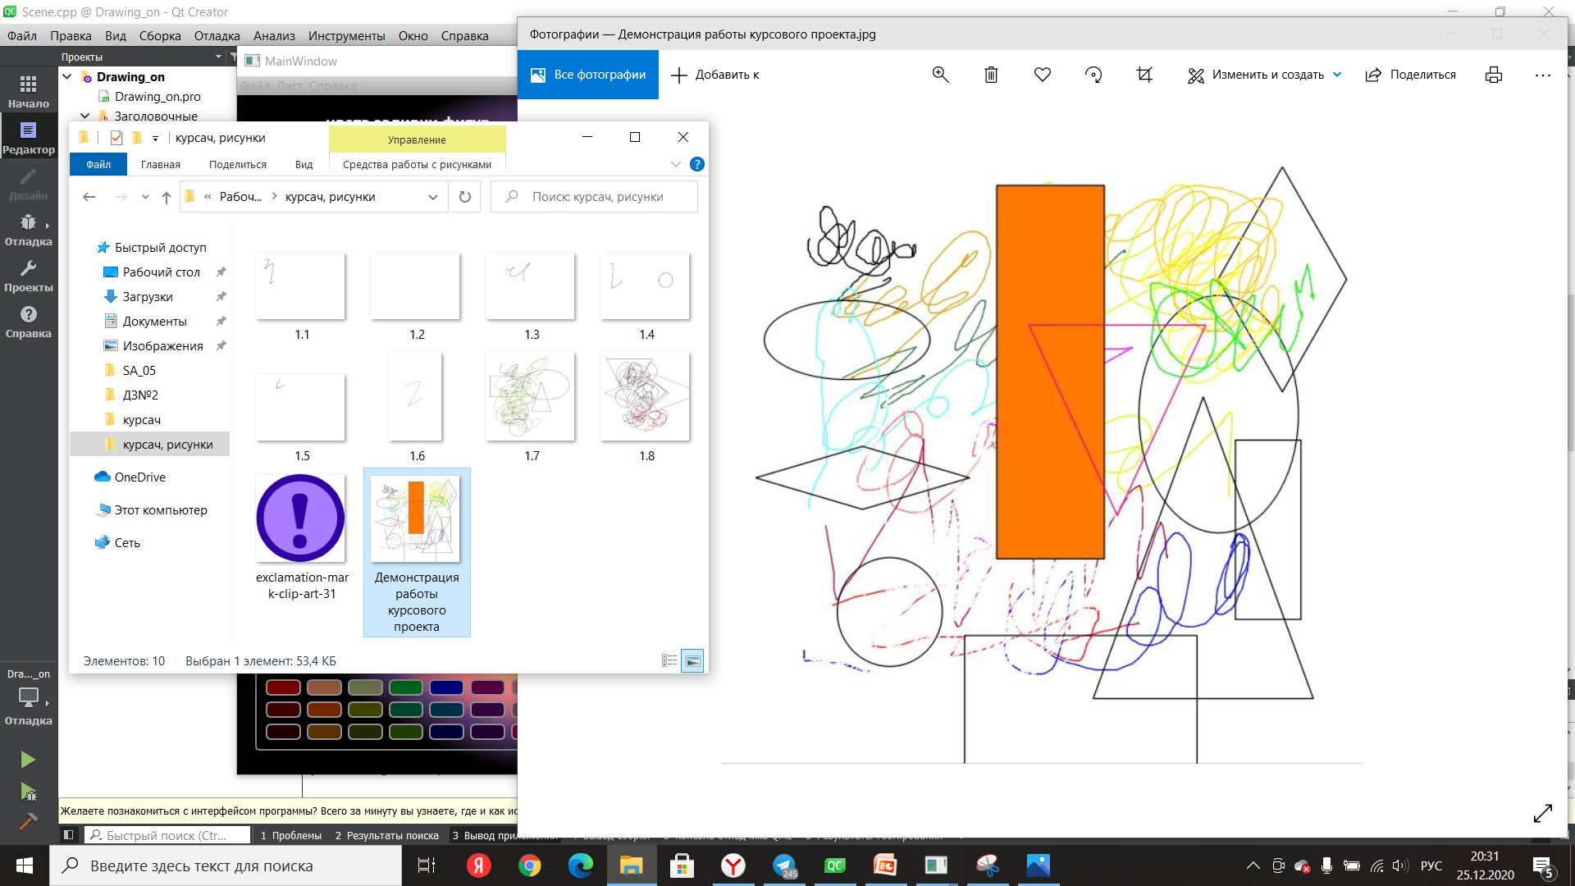
Видно, что рисунок сохранился в виде изображения именно туда,
куда указал пользователь, и под тем именем, которое тоже было
указано пользователем

Slide 19
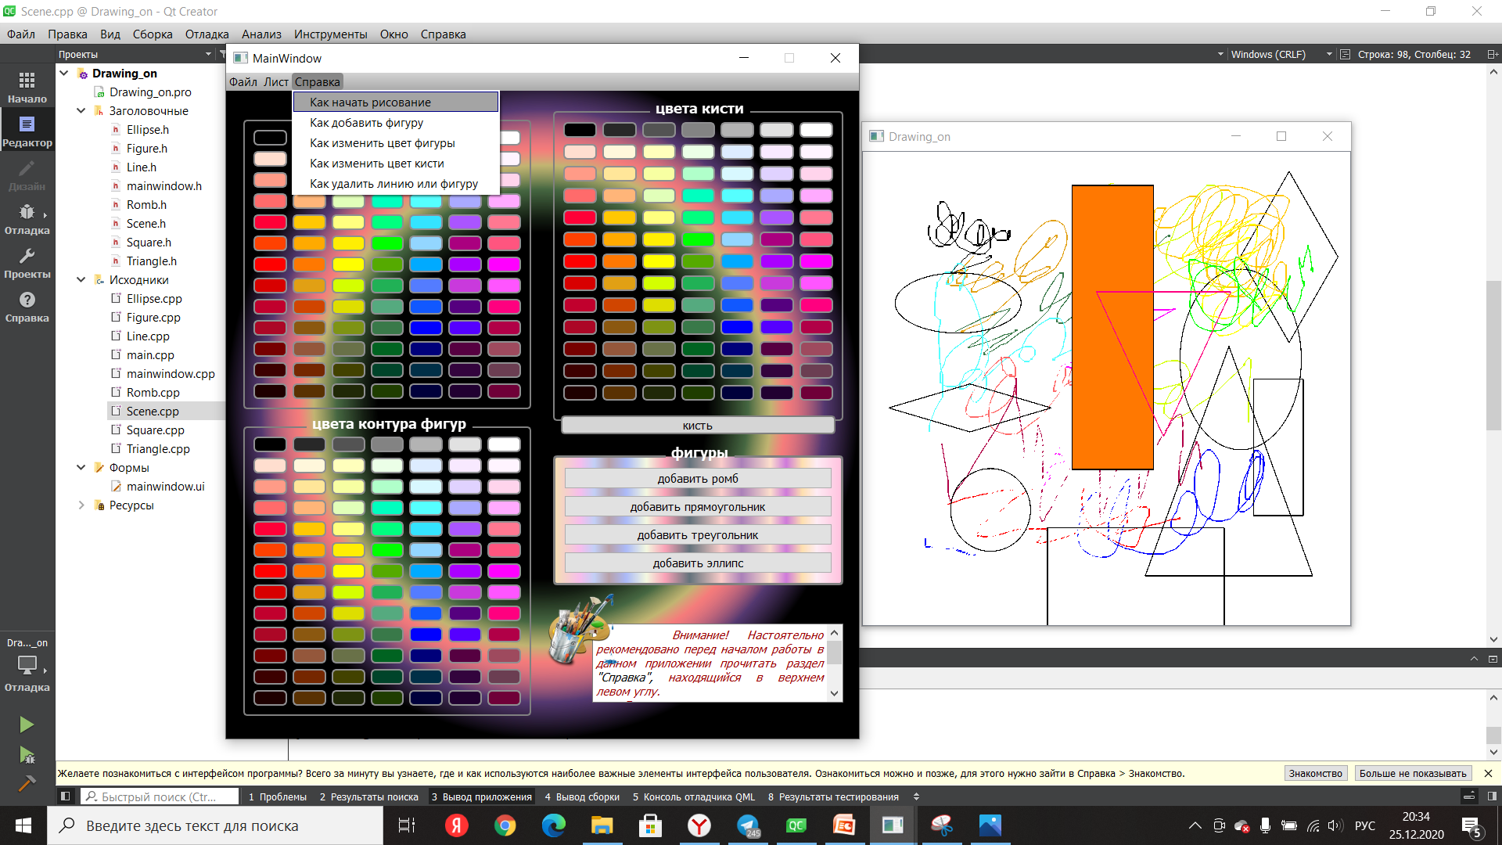
В меню приложения находится раздел «Справка», представляющая собой инструкцию
для пользователя по работе с данным приложением

Slide 20
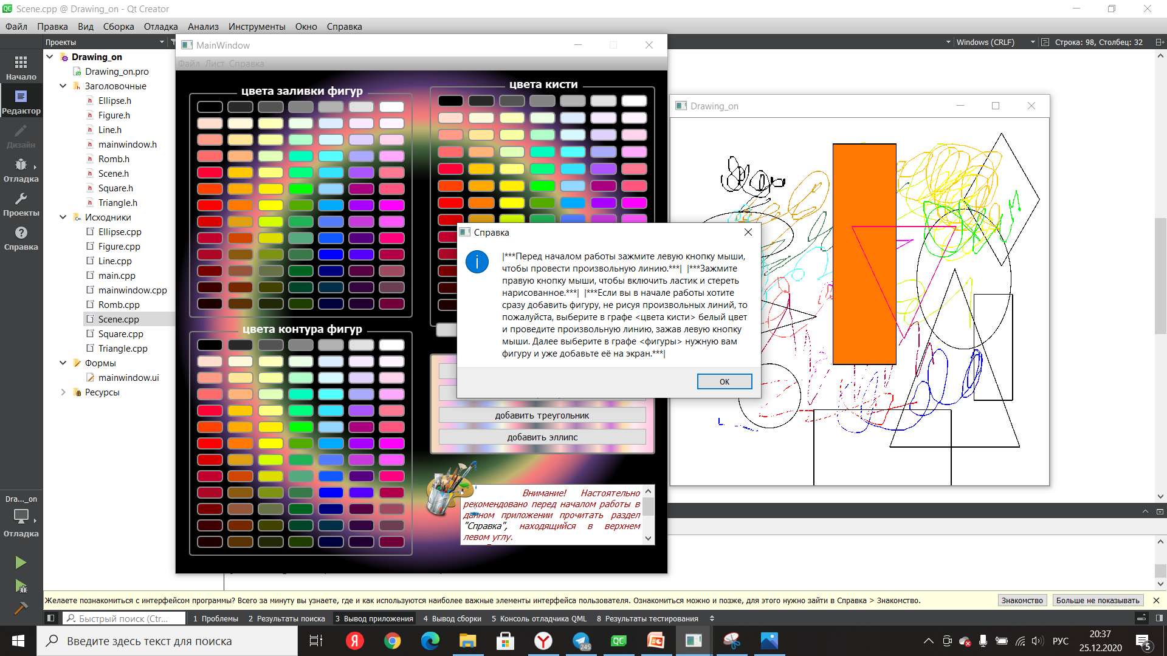
Если выбрать в разделе «Справка» одно из полей, например поле
«Как начать рисование», то появится специальное окно, в котором содержится
информация о том, как сделать данное действие

Slide 21
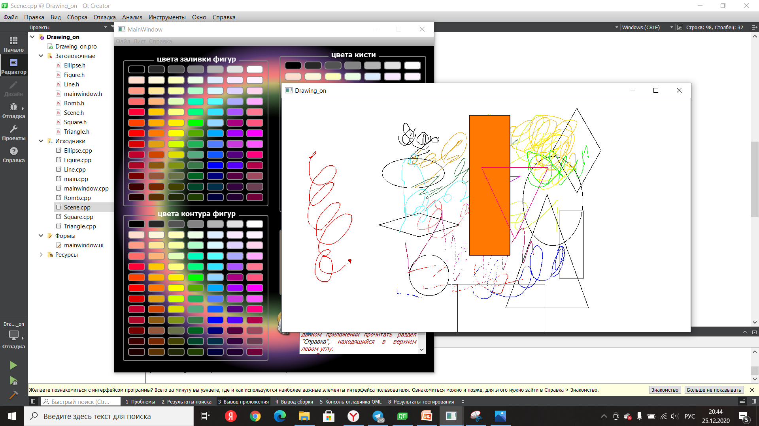
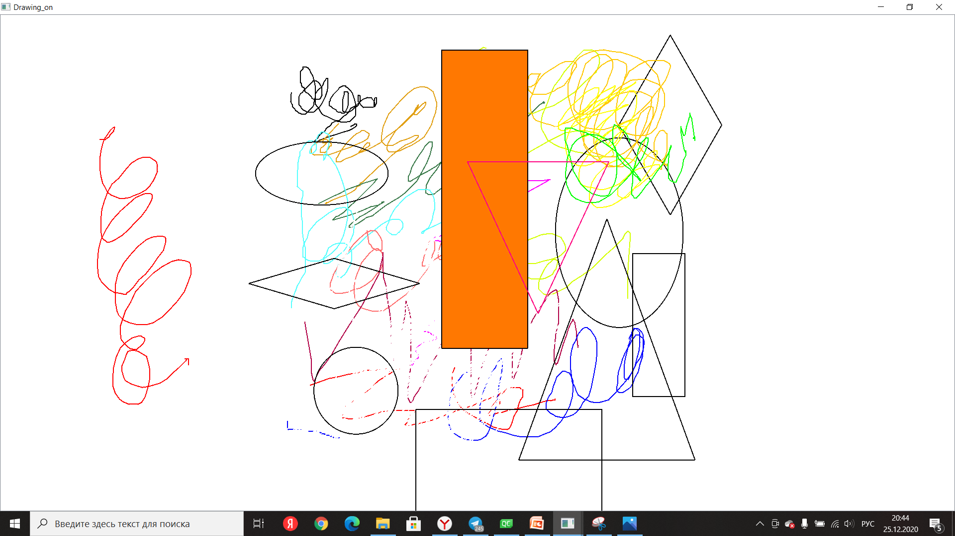
Также лист, на котором
рисует пользователь, может
изменять свой размер и по желанию пользователя становиться в полноэкранный режим

Slide 22
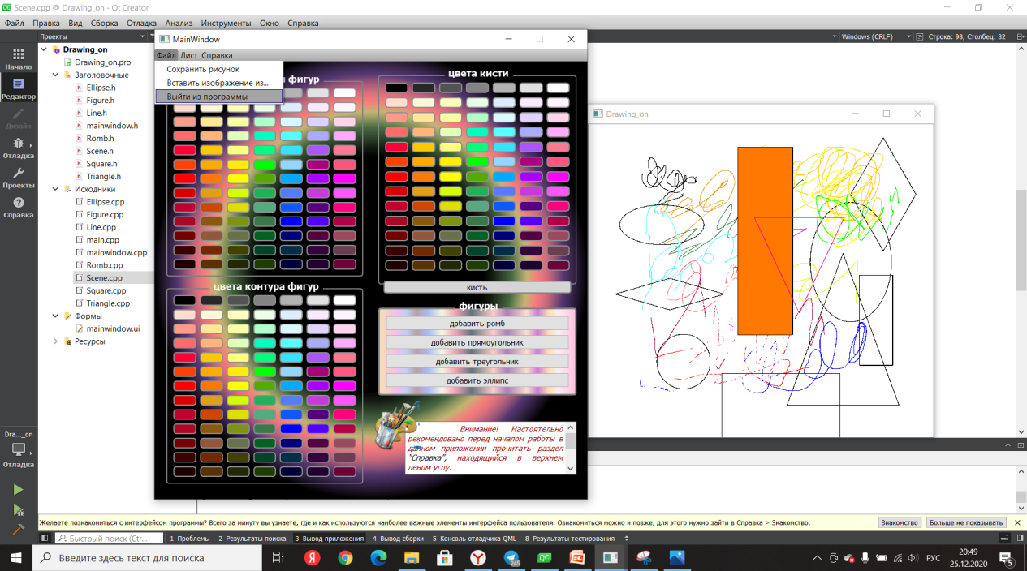
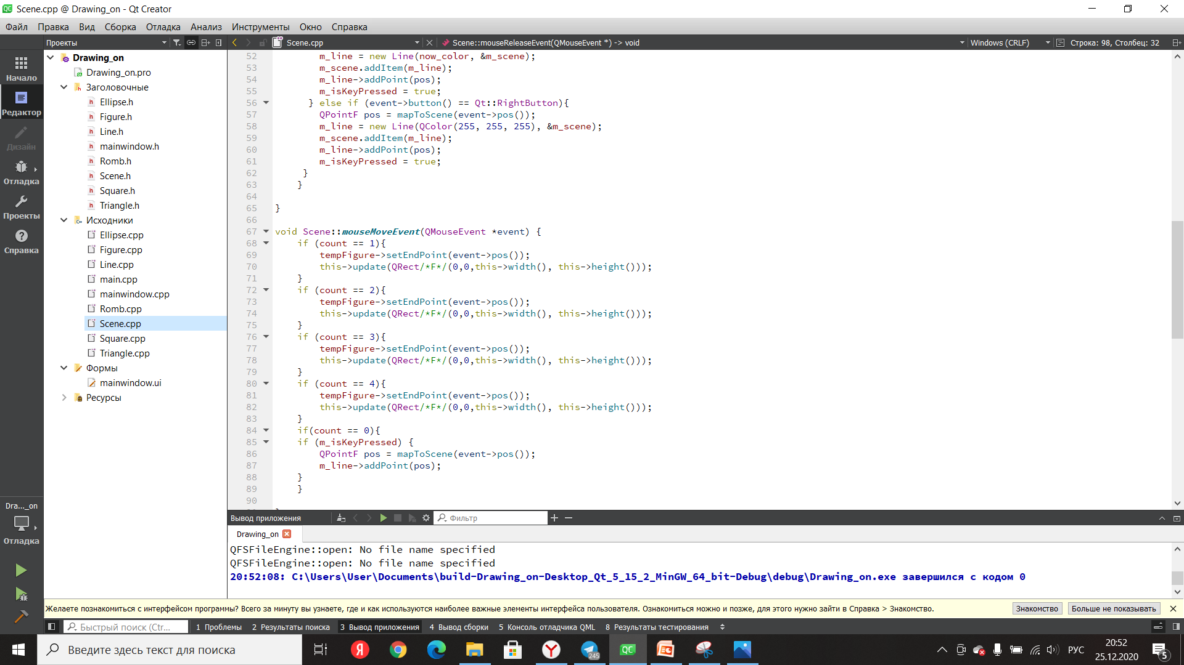
При желании пользователь может закрыть приложение, выбрав в меню: «Файл» ->
«Выйти из программы»
Видно, что приложение успешно закрылось

